Slide 1
第2课 古代世界的帝国与文明的交流
第一单元 古代文明的产生与发展

Slide 2
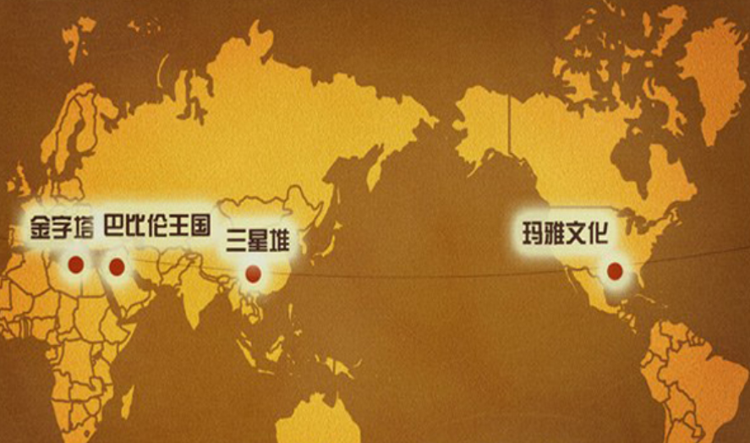
课堂导入
神奇的北纬30度
北纬30度，主要是指北纬三十度上下波动五度所覆盖的范围，北纬30°线贯穿四大文明古国，是一条神秘而又奇特的纬线。
沿地球北纬30°线前行，既有许多奇妙的自然景观，又存在着许多令人难解的神秘、怪异现象，存在着许多地球文明信息。从地理布局大致看来，这里既是地球山脉的最高峰——珠穆朗玛峰的所在地。世界几大河流，比如埃及的尼罗河、伊拉克的幼发拉底河、中国的长江、美国的密西西比河，均是在这一纬度线入海。
更加令人神秘难测的是，这条纬线贯穿世界上许多令人难解的著名的自然及文明之谜的所在地。比如：恰好建在精确的地球陆块中心的古埃及金字塔群，神秘的北非撒哈拉沙漠达西里的“火神火种”壁画、死海、巴比伦的“空中花园”，传说中的大西洲沉没处，以及令人惊恐万状的“百慕大三角区”，让无数个世纪的人类叹为观止的远古玛雅文明遗址等。
后唐
后周
后梁
TEXT

Slide 3

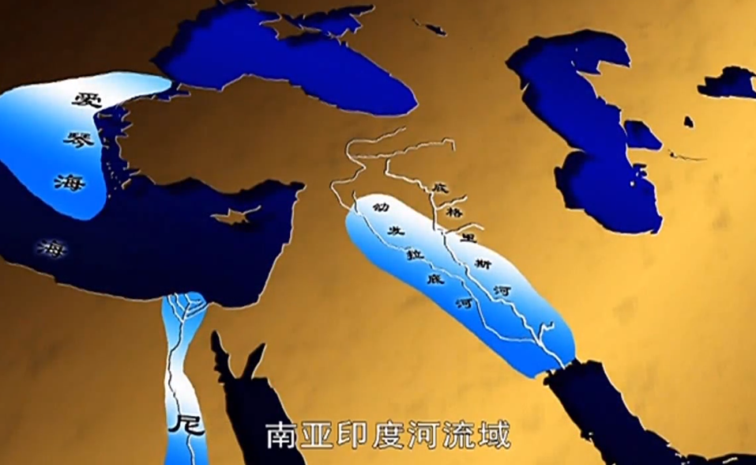
课堂导入
教师也可使用“文明的曙光”情境视频导入，让学生了解早期人类文明分布概况后再讲解新课。
后唐
后周
后梁
TEXT
注：上图为视频“【课程引入】《文明的曙光》”截图，如需使用，请插入视频。

Slide 4

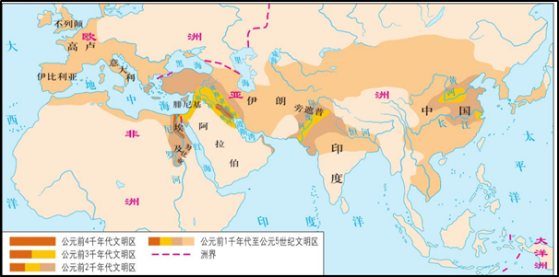
一、古代文明的扩展
1.古代文明扩展的原因
西亚农耕技术传播
东：传到伊朗高原，
西：传入希腊，进一步传到西欧和北欧，
南：传入埃及和非洲。
古代文明的扩展主要是农耕技术的发展。
农耕文明区比较发达的社会分工、相对较高的劳动生产率、复杂的社会组织和管理系统，使其具备了稳步扩大范围和影响的潜能。

Slide 5
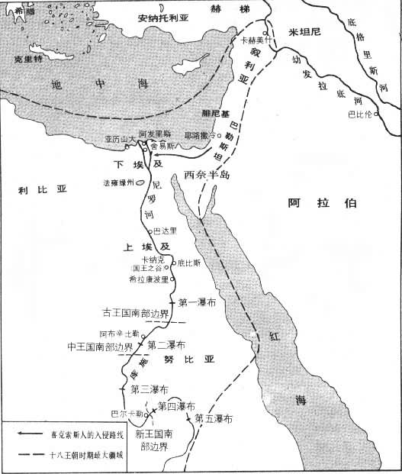
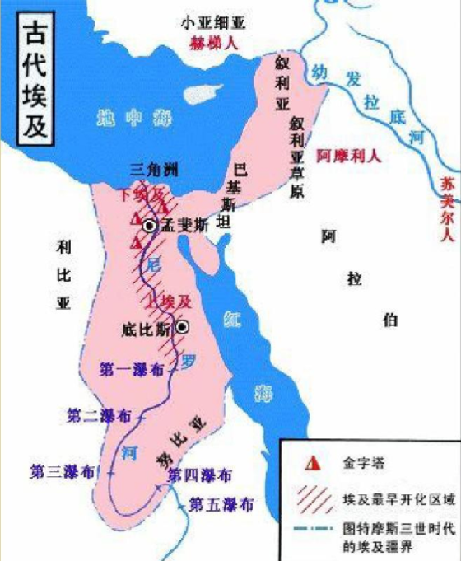
一、古代文明的扩展
2.古代埃及文明
(1)扩展方向及原因：叙利亚和巴勒斯坦一带；尼罗河南部高山深谷的阻隔。
(2)发展：新王国时期，势力曾达到北至叙利亚、幼发拉底河上游，南达尼罗河第四瀑布以外的地方。
(3)影响：促进了西亚北非和整个地中海东部地区经济文化的交流和埃及经济的发展。

Slide 6
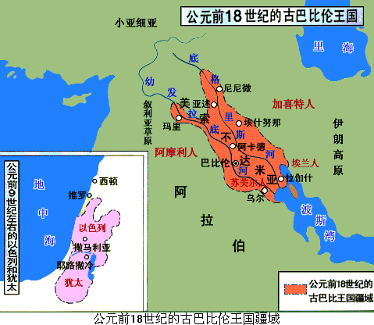
一、古代文明的扩展
3.古代西亚文明
(1)古代巴比伦王国——首次实现统一
①公元前1894年，阿摩利人建立了古代巴比伦，在第六代王汉谟拉比期间，古巴比伦王国逐渐强大。当汉谟拉比即位成王时，古巴比伦王国不过是长约80英里，宽约20英里的小国。
②公元前18世纪，汉谟拉比采取远交近攻的方式，实现了南部两河流域的统一。汉谟拉比注意灌溉渠道、发展经济，在两河流域地区的政治、经济、文化史上占有重要的地位，后来，人们把南部两河流域地区称作巴比伦尼亚。一个半世纪以后，古巴比伦王国迅速衰落，取而代之的是亚述。
公元前18世纪的古巴比伦王国

Slide 7

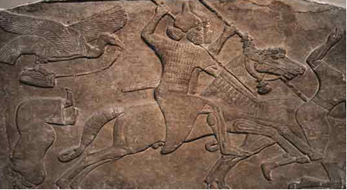
一、古代文明的扩展
【想一想】
依据材料思考亚述统一两河流域的原因？
小亚细亚的赫梯王国已为海上民族摧毁，这样它所控制的冶铁技术传播开来，最早收益的就是亚述。
——齐世荣《世界史》
亚述是古代两河流域北部的古国。公元前8世纪，亚述大举向外扩张，建立亚述帝国。亚述帝国组建了包括步兵、骑兵、战车兵、工兵等在内的多兵种部队，几乎战无不胜。
——教材图片说明
亚述骑兵

Slide 8
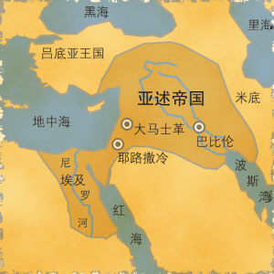
一、古代文明的扩展
3.古代西亚文明
(2)亚述帝国——再次统一
铁兵器的使用
①原因：
强大的军队
进攻叙利亚、耶路撒冷地区
占领巴比伦地区
②过程：
征服北部地区
攻打小亚细亚
打败埃及
③影响：
成为地跨西亚、北非的大帝国
亚述帝国

Slide 9
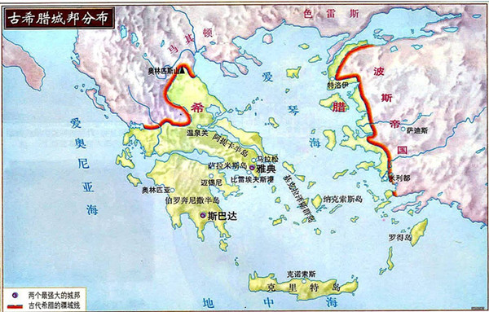
一、古代文明的扩展
4.古代希腊文明
依据材料分析与其他文明相比，古希腊人殖民扩张的原因有何不同？
材料一 据古希腊历史学家希罗多德记载，约公元前630年前后，铁拉岛七年无雨，颗粒无收，于是铁拉人用抽签的办法从每两兄弟中选一人到非洲殖民。中签者泪流满面地离开家乡，结成生死与共的患难弟兄，终于在异乡开辟出一片新天地。
材料二 我们沿着大海生活，就像蚂蚁或青蛙围绕着一个池塘。
——柏拉图
古希腊为海洋文明，多岛多山，土地资源贫瘠，国土面积狭小，往往是为了生存而进行殖民活动。

Slide 10
一、古代文明的扩展
4.古代希腊文明
城邦政治斗争的结果：斗争中失败的集团难以立足便纷纷外迁
工商业发展需要：为了寻求更多的原料和奴隶的来源而另辟新路
(1)扩张原因
社会贫富分化：人债失地的农民，为了谋生，只得纷纷外流
人口过剩：生产力水平不足人口需要，唯一的出路就是强迫移民
希腊人具有一定的组织能力
(2)扩张条件
希腊人航海技术和武器的高超
推动希腊工商业的发展
(3)扩张影响
促进希腊和殖民地地区文明的交流
给殖民地原有居民造成了巨大灾难

Slide 11
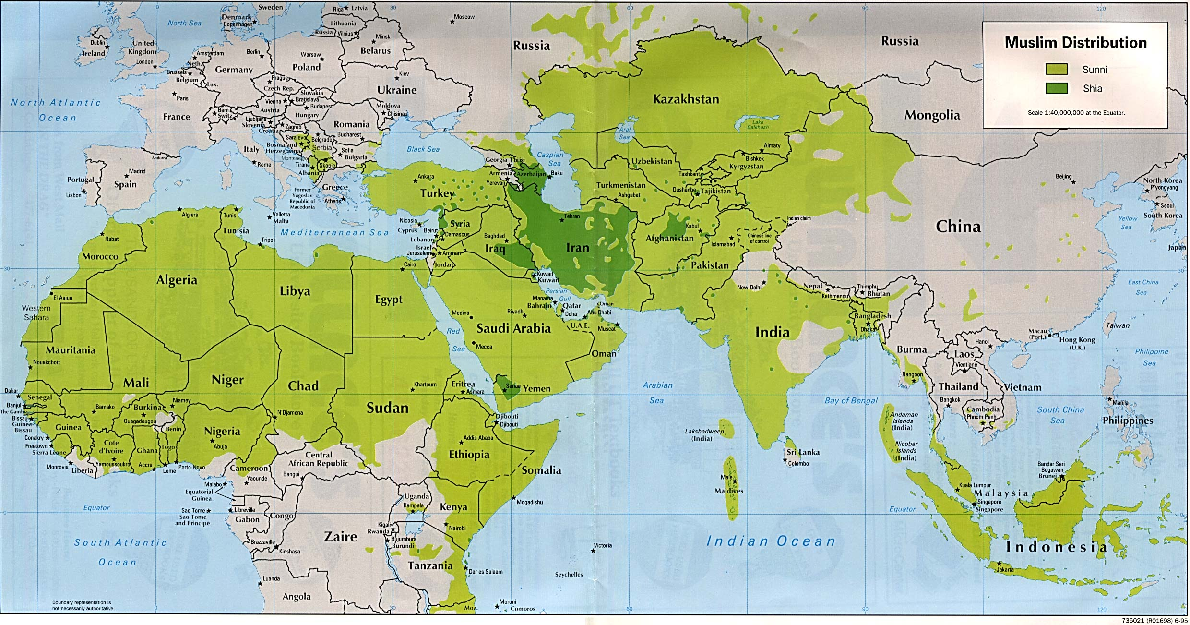
一、古代文明的扩展
依据材料并结合所学分析，古代文明的扩展产生了什么影响？
5.古代文明扩展影响
希腊科学的基础完全是东方的，不论希腊的天才多么深刻，没有这些基础，它并不一定能够创立任何可与其实际成就相比的东西。……我们没有权利无视希腊天才的埃及父亲和美索不达米亚母亲。
——乔治·萨顿
希腊文明
两河文明
尼罗河文明
古代文明各自的扩展，使不同文明区相互连接起来。是奴隶制大帝国兴起的重要条件，同时也使各地文明进行交流。

Slide 12
二、古代世界的帝国
1.古代帝国建立先后时间
亚历山大帝国
波斯帝国
孔雀帝国
罗马帝国
前6世纪
前4世纪末
前3世纪
公元前27年

Slide 13
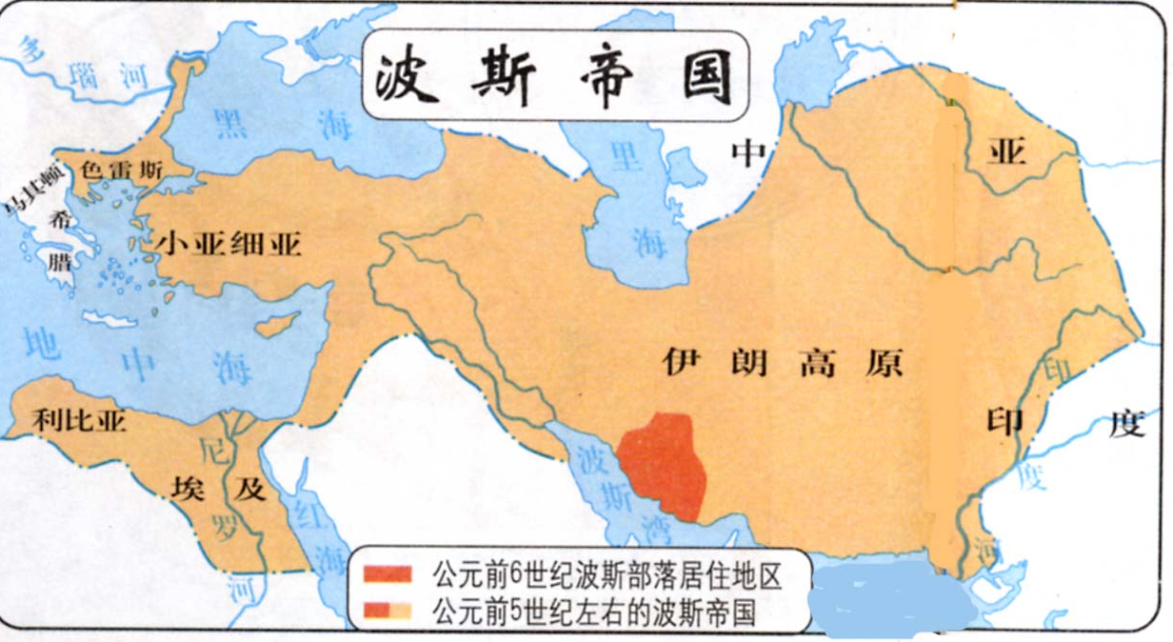
二、古代世界的帝国
2.波斯帝国
(1) 兴起：公元前六世纪中期居鲁士统一了波斯各部。
(2) 全盛：公元前五世纪，大流士建立了地跨亚非欧三大洲的帝国。

Slide 14
二、古代世界的帝国
2.波斯帝国
……靠阿胡拉·马兹达之佑，我统治了这个王国。
——《古代伊朗史料选辑》
君主专制制度
(3) 政治：
下列诸省区：波斯、埃兰、巴比伦、亚述、阿拉伯、埃及、沿海诸地、萨迪斯、伊奥尼亚、米底亚……总共23个省区归属于我，按阿胡拉·马兹达的旨意，我成为他们的国王。
——《世界通史资料》
行省制度

Slide 15
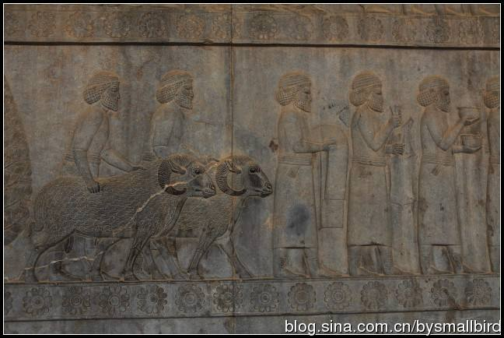
二、古代世界的帝国
2.波斯帝国
(3) 经济：
完善的税收系统
右图浮雕反映的是人民纳贡时候的情形。各行省每年要向波斯交纳规定的赋税，包括货币和实物税。但民众主要交实物税，一般是粮食和土特产。

Slide 16
二、古代世界的帝国
2.波斯帝国
依据材料分析波斯帝国统治措施有什么特点？产生怎样影响？
大流士采用并改进了亚述人所使用的驿站制度。他在全国修建驿道，最长的一条称为“御道”，起自小亚细亚海岸的以弗所，东至伊朗高原的苏萨，全长2400公里……。
大流士还统一币制，使得境内的商业活动有一定的标准……这种由王室发行以保证其纯度的钱币铸造起源于小亚细亚的吕底亚王国。
——马克垚《世界文明史》
大批财富从各被征服地区掠夺到波斯来，大批俘虏成了波斯人的奴隶，大量被征服地区的肥沃土地变成了波斯征服者的地产。
波斯帝国东部的中亚地区……先后传进了先进的生产技术和文化，有的地区修建了水库，出现了灌溉农业……
——吴于廑 齐世荣《世界史·古代史编上卷》
向被征服地区学习，促进了波斯帝国经济的发展

Slide 17
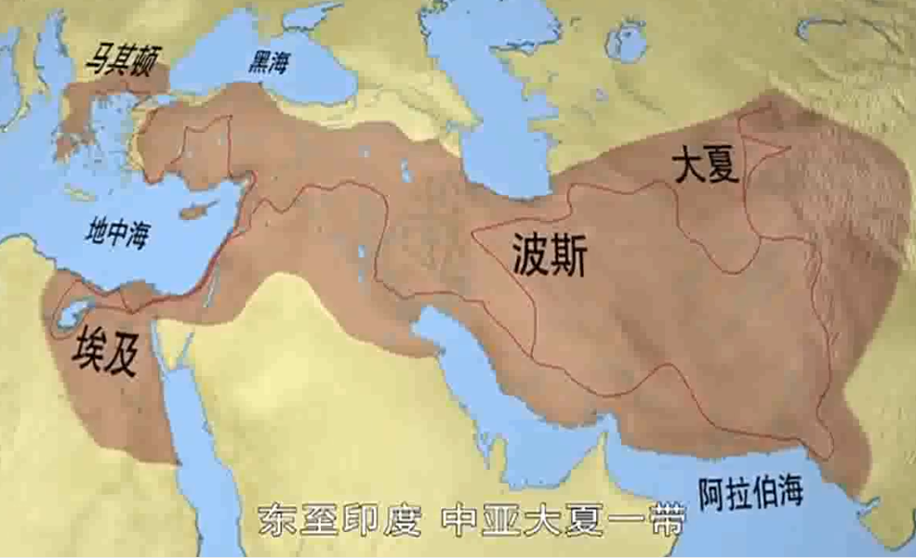
二、古代世界的帝国
观看视频“【知识解析】亚历山大帝国的建立”
注：上图为视频“【知识解析】亚历山大帝国的建立”截图，如需使用，请插入视频。

Slide 18
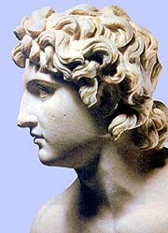
二、古代世界的帝国
3.亚历山大帝国
亚历山大（前336—前323年在位），马其顿国王。当时希腊“最博学的人”亚里斯多德作他的家庭教师，他向老师学习了哲学、医学、科学等各方面的知识，自幼受希腊文化的影响，特别爱读《荷马史诗》。16岁起，他就随父征战，挥师南下。18岁，他指挥马其顿军右翼，击败希腊联军。20岁，他以马其顿、希腊联军最高统率的身份，组织东侵。他是一个真正的马背上的皇帝，一生东征西讨，没有打过一次败仗，而且每一次都取得了完美的胜利。
“亚历山大的伟大几乎是无法用语言来形容”
——《西方战略思想史》

Slide 19
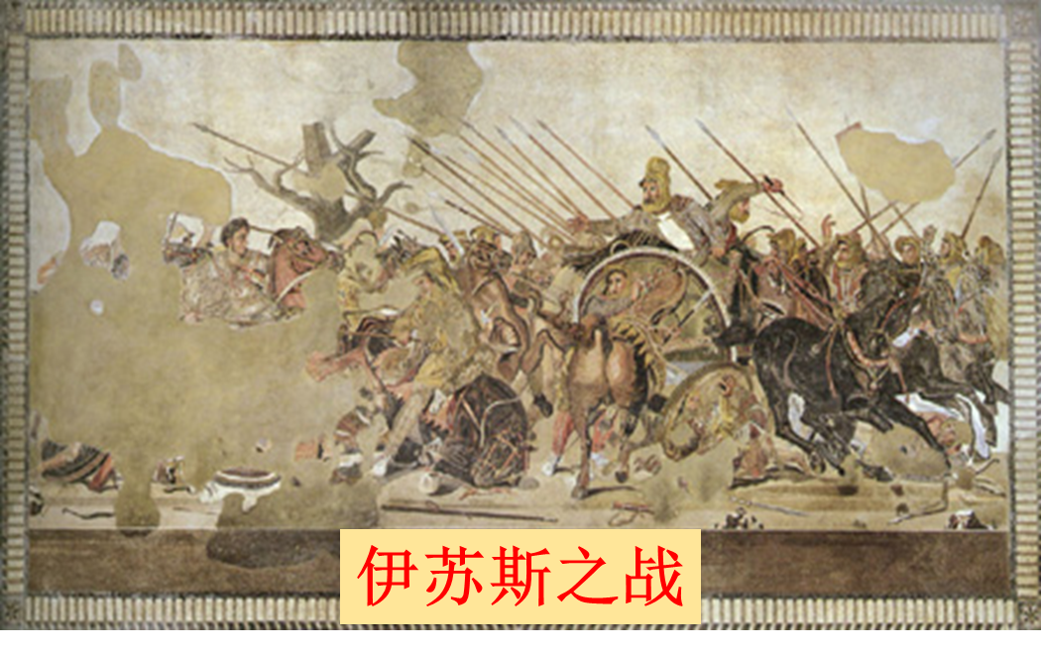
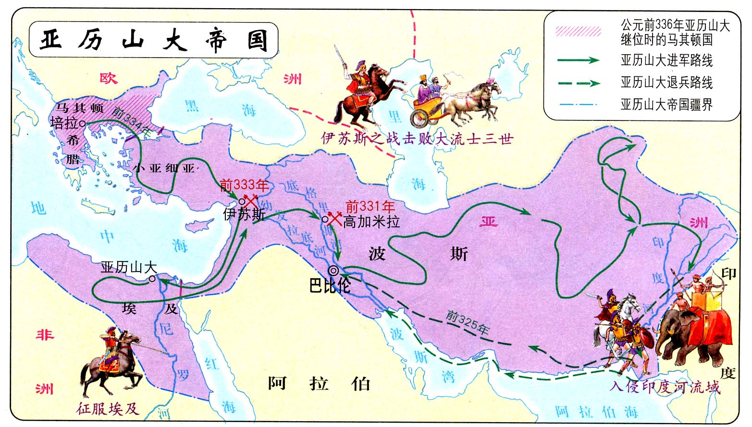
二、古代世界的帝国
3.亚历山大帝国
(1) 建立：
亚历山大继位
地跨欧亚非三洲大帝国
波斯（伊苏斯之战）
埃及
两河地区
印度

Slide 20
二、古代世界的帝国
3.亚历山大帝国
亚历山大每到一地自认为是当地原来统治者的继承人。他崇尚威严赫赫的东方宫廷礼节，穿波斯、米底君王的衮服，要人们向他行匍匐礼，对他敬若神明。
——吴于廑 齐世荣《世界史·古代史编上卷》
君权神授
（2）政治：
行省制度
相比言之，项羽是长于战斗，韩信是长于战术，刘邦是长于大战略，但亚历山大则似乎是三者兼而有之。
------ 《西方战略思想史》
地跨欧亚非三洲亚历山大帝国
（3）评价：
在希腊化世界中，由于统治者为希腊人，希腊文成为当时各地通用的官方语言。当地人若要在新政府中任职，或要与希腊人交往，都必须学会希腊文……以至于各地原来的语言文字逐渐弃而不用……巴勒斯坦就连他们自己民族的经典都需要先翻译成希腊文，然后才能理解。
——马克垚《世界文明史》
推动了东西文化的交融，推广希腊文化

Slide 21
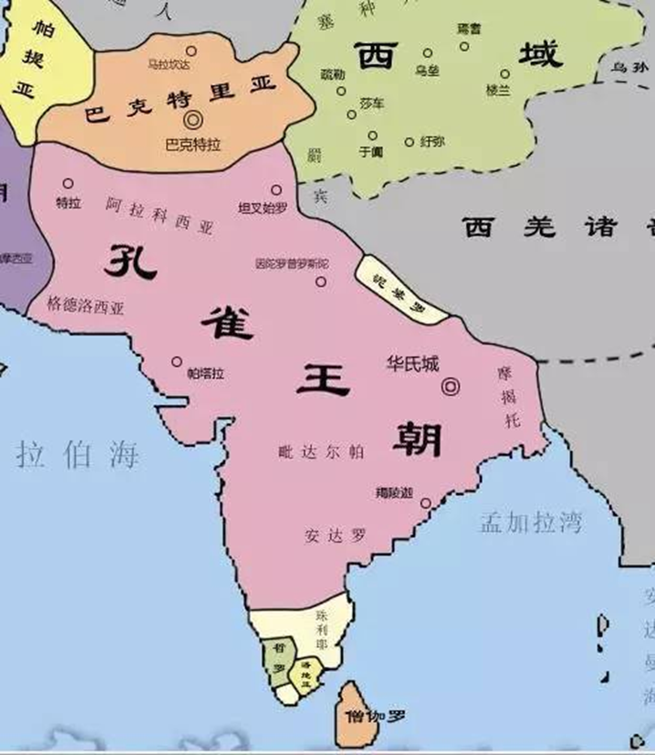
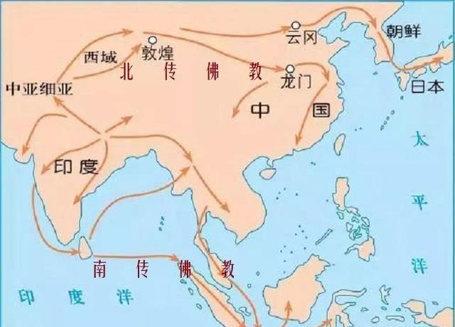
二、古代世界的帝国
4.孔雀帝国——印度
（1）建立：公元前3世纪，阿育王统一了除南部地区外的南亚地区。
（2）佛教的发展：佛教此时在印度达到全盛时期。同时，佛教开始向外传播。
佛教传播路线图
古代印度图

Slide 22
二、古代世界的帝国
5.罗马帝国
罗马共和国
西罗马帝国
罗马帝国
罗马建城
公元前8世纪
前509年
前27年
395年
476年
1453年
东罗马帝国
（拜占庭帝国）

Slide 23
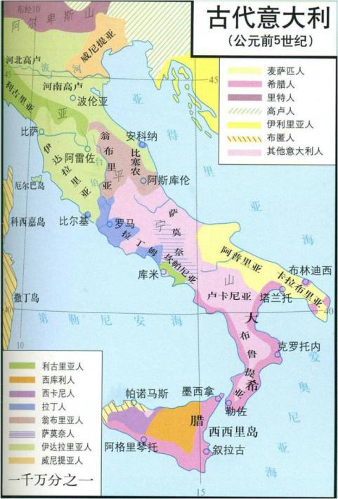
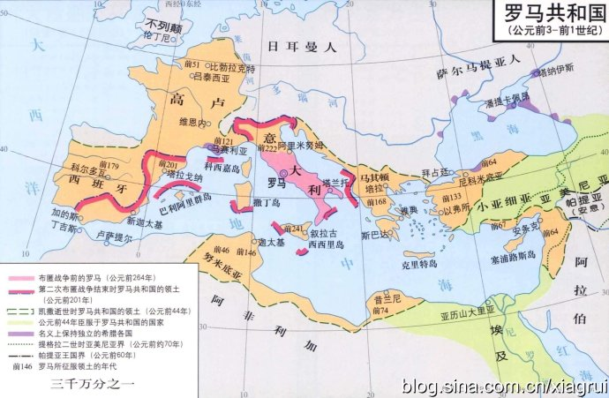
二、古代世界的帝国
5.罗马帝国
(1）罗马共和国：
罗马征服了意大利半岛
三次布匿战争，罗马取得西地中海霸权
征服叙利亚、埃及、马其顿、希腊、西班牙

Slide 24
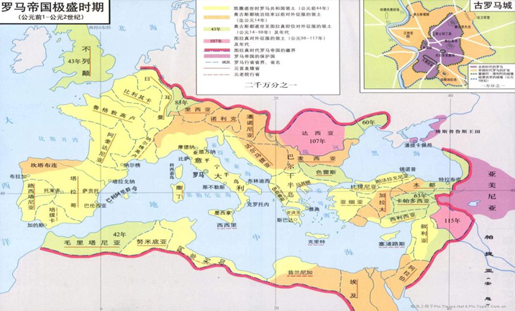
二、古代世界的帝国
5.罗马帝国
（2）罗马帝国：
公元前27年，屋大维建立元首制，罗马帝国取代罗马共和国
公元2世纪，帝国版图横跨欧、亚、非三洲。

Slide 25
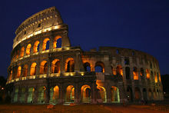
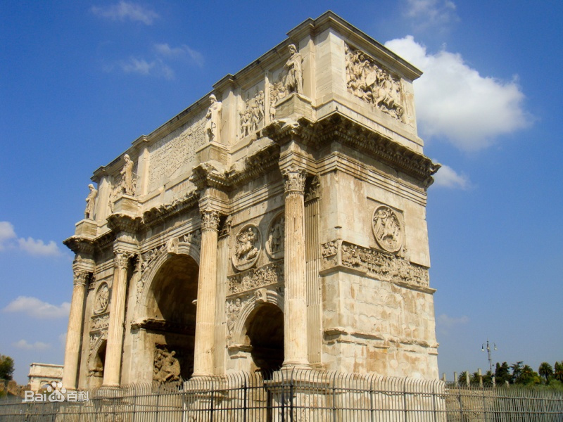
二、古代世界的帝国
5.罗马帝国
（2）罗马帝国：
圆形竞技场
君士坦丁凯旋门

Slide 26
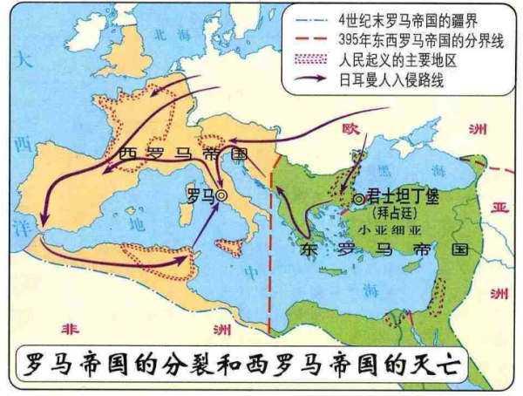
二、古代世界的帝国
5.罗马帝国
（3）罗马分裂：
西罗马帝国
（476年灭亡）
罗马分裂
（395年）
拜占庭帝国（1453年灭亡）

Slide 27
三、文明的交流
1.农耕技术的传播
西亚
东：传到伊朗高原，
西：传入希腊，进一步传到西欧和北欧
南：传入埃及和非洲。

Slide 28
三、文明的交流
2.冶铁技术的传播
冶铁技术最初起源于西亚地区，赫梯垄断冶铁术并禁止任何铁器出口达近两个世纪之久。
随后才扩散到埃及和希腊等地，并推动了人类进入铁器时代。

Slide 29
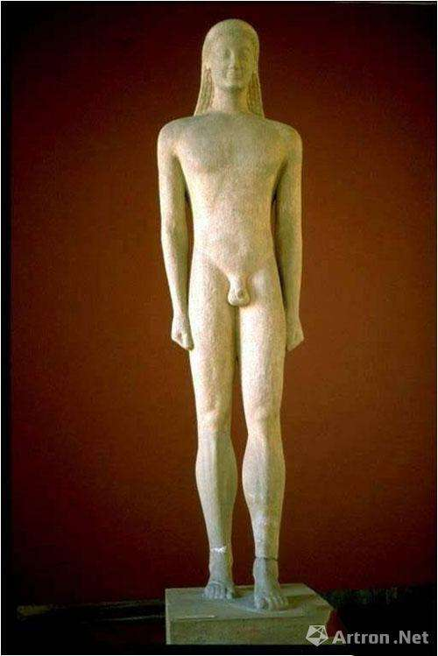
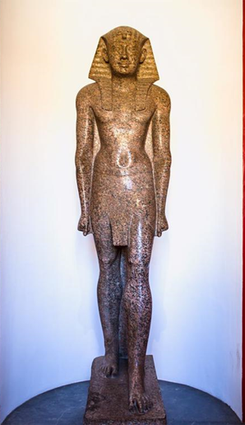
三、文明的交流
3.神话、雕塑
希腊神话起源史前的狩猎时代，希腊神话在形成时期接受了源于美索不米亚的西亚文化的影响。
——瓦尔特·伯克特
希腊人住的地方离埃及和美索不达米亚最早的文明中心很近，能够从后者的成就中得到好处，但是，还没有近到不能保持自己特点的地步。古希腊文明不是原始文明，它和其他所有的文明一样，大量借用过去的文明——如中东文明。
——斯塔夫里阿诺斯《全球通史》
早期希腊雕刻
古代埃及雕刻

Slide 30
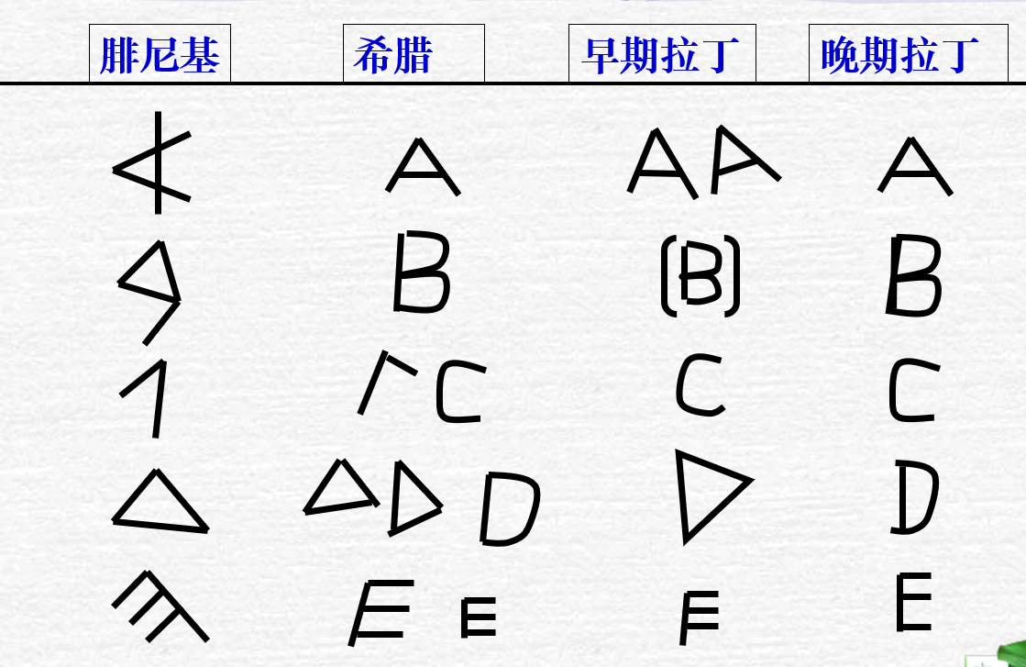
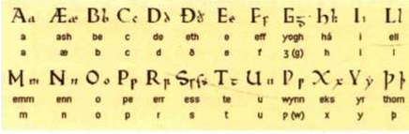
三、文明的交流
4.字母文字
西亚字母
拉丁字母
希腊字母
腓尼基字母
阿拉马字母
埃及字母
印度字母
字母文字祖先
古英语24个字母表

Slide 31
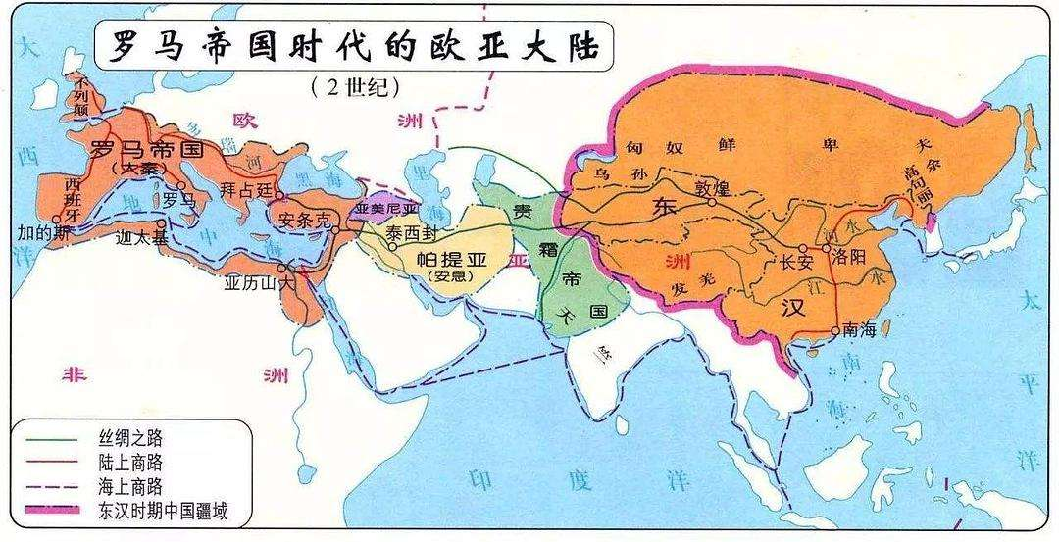
三、文明的交流
5.丝绸之路
罗马商人到达洛阳
甘英出使大秦

Slide 32
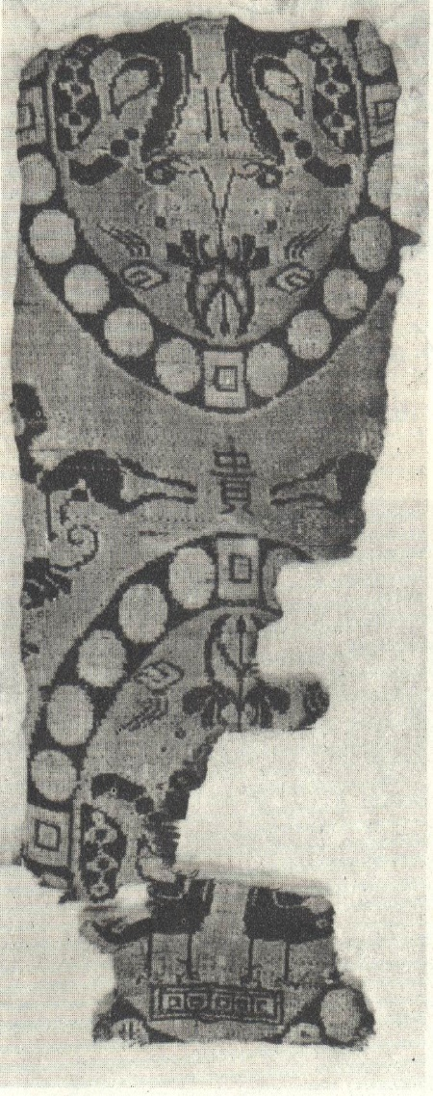
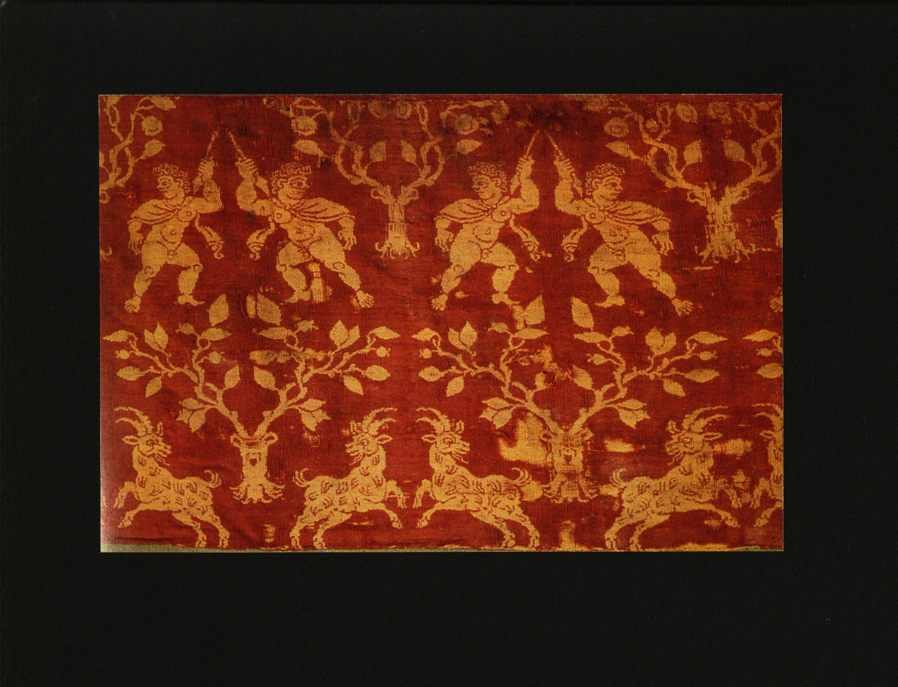
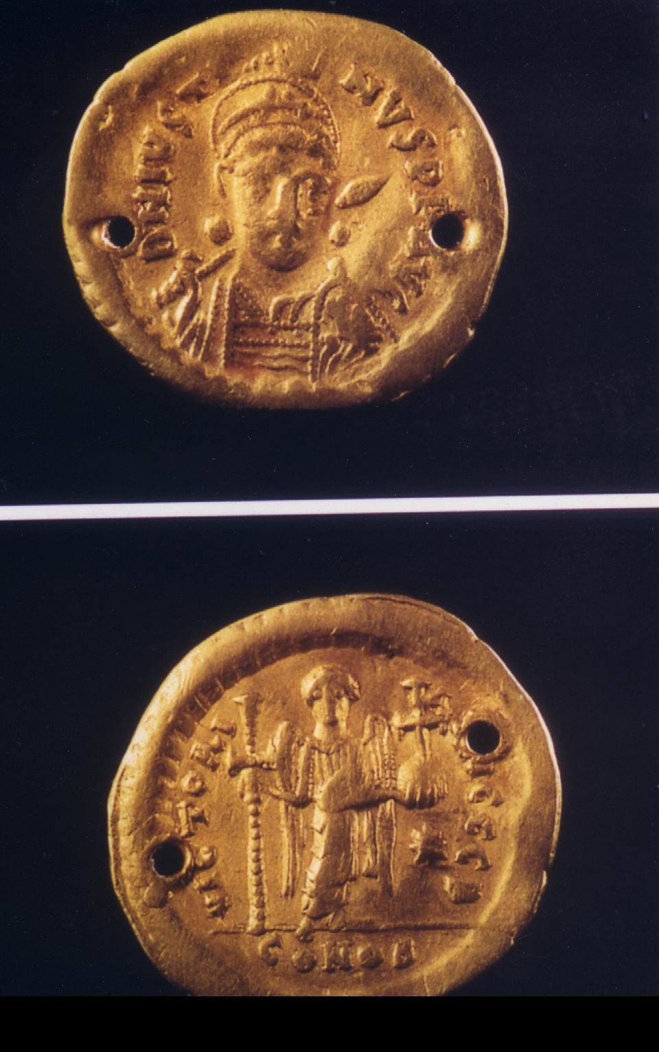
三、文明的交流
5.丝绸之路
罗马出土的汉代丝绸
新疆出土的罗马纺织品
中国出土的罗马金币

Slide 33
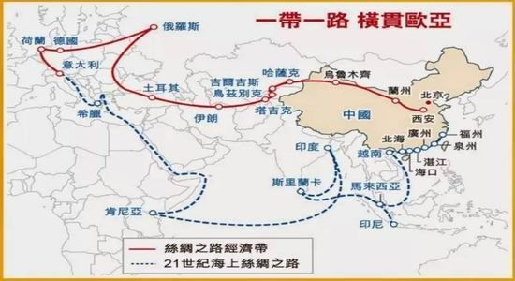
三、文明的交流
5.丝绸之路
千百年来，丝绸之路承载的和平合作、开放包容、互学互鉴、互利共赢精神薪火相传。实现民族振兴的共同使命和挑战，需要我们弘扬丝绸之路精神，为发展增动力，为合作添活力，不断深化全面合作、共同发展的中阿战略合作关系。
——习近平

Slide 34
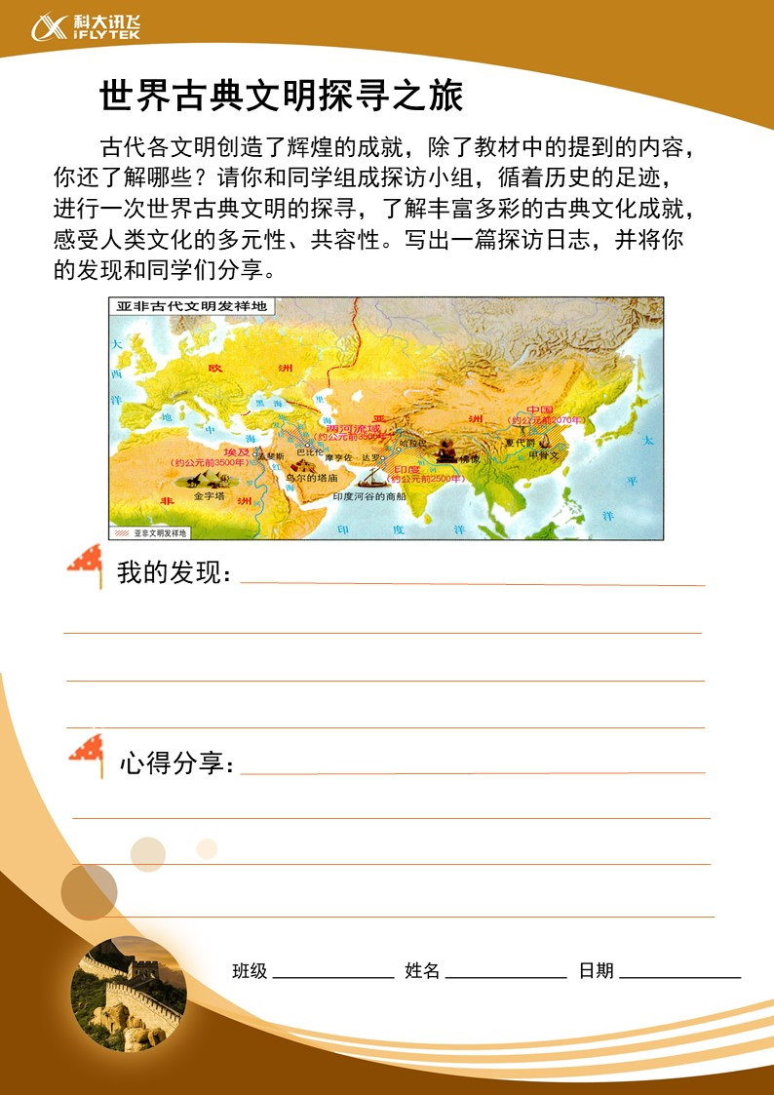


三、文明的交流
小组合作探究
建议将此活动设计打印出来，让学生课上或课下完成。

Slide 35
课堂小结
古埃及文明
巴比伦帝国
一、古代文明的扩展
西亚文明
亚述帝国
古希腊文明
兴起
古代世界的大帝国
波斯帝国
全盛
制度
二、古代世界的帝国
建立
亚历山大帝国
制度
孔雀帝国
评价
罗马共和国
罗马帝国
罗马帝国
罗马帝国分裂
农耕技术
冶铁技术
三、文明的交流
神话、雕刻
丝绸之路

Slide 36

课堂小结
文明因多样而交流，因交流而互鉴，因互鉴而发展。坚持美人之美、美美与共。一切美好的事物都是相通的。人们对美好事物的向往，是任何力量都无法阻挡的。我们既要让本国文明充满勃勃生机，又要为他国文明发展创造条件。最直接的方法莫过于走入不同文明，发现别人的优长，启发自己的思维。
——习近平

Slide 37
再 见

